Slide 1
（苏教版）五年级语文上册第五单元
黄山奇松

Slide 2


学习目标:
学习并掌握本课的生字词，积累词语。
理清文章的条理，整体感知黄山松树的特点。
有感情地朗读课文。

Slide 3
黄山奇松
被誉为“天下第一奇山”的黄山，以奇松、怪石、云海、温泉“四绝”闻名于世，而人们对黄山奇松，更是情有独钟。山顶上，陡崖边，处处都有它们潇洒、挺秀的身影。

Slide 4
黄山最妙的观松处，当然是曾被徐霞客称为“黄山绝胜处”的玉屏楼了。楼前悬崖上有“迎客”“陪客”“送客”三大名松。迎客松姿态优美，枝干遒（qiú）劲，虽然饱经风霜，却仍然郁（yù）郁苍苍，充满生机。它有一丛青翠的枝干斜伸出去，如同好客的主人伸出手臂，热情地欢迎宾客的到来。如今，这棵迎客松已经成为黄山奇松的代表，乃至整个黄山的象征了。

Slide 5
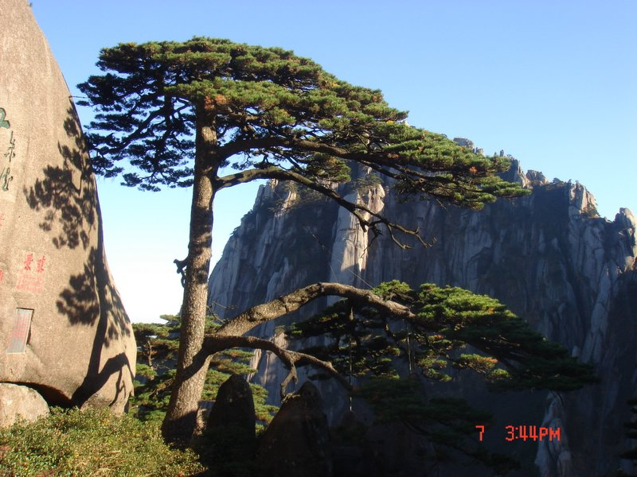

Slide 6
读一读:
陡崖 屹立 情有独钟 姿态优美
盆景 宾客 饱经风霜 充满生机
声誉 屏障 卧室

Slide 7
陪客松正对玉屏楼，如同一个绿色的巨人站在那儿，在陪同游人观赏美丽的黄山风光。送客松姿态独特，枝干蟠曲，游人把它比作“天然盆景”。它向山下伸出长长的“手臂”，好像在跟游客依依不舍地告别。

Slide 8
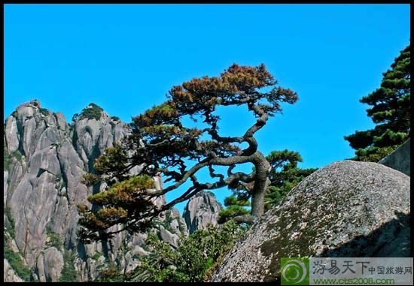

Slide 9
黄山松千姿百态。它们或屹立，或斜出，或弯曲；或仰，或俯，或卧；有的状如黑虎，有的形似孔雀……它们装点着黄山，使得黄山更加神奇，更加秀美。

Slide 10
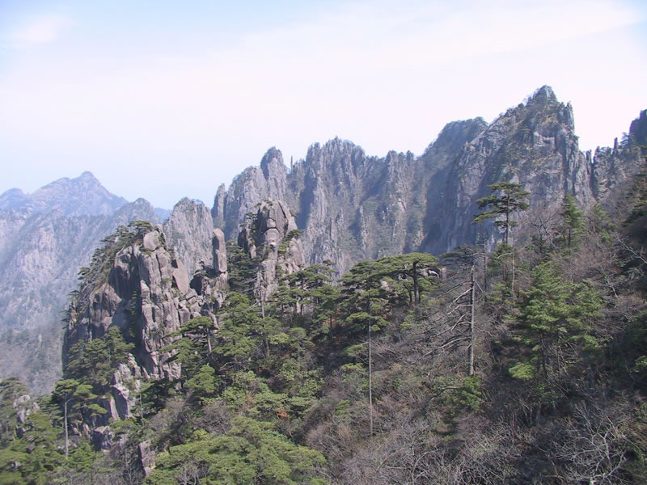
五岳归来不看山，
黄山归来不看岳。
——徐霞客

Slide 11

学写广告词
假期到了，神湾的教育旅行社准备开辟
“黄山三日游”的游览线路，请你代写一句广告词。

Slide 12


谢谢指导！

